Slide 1
数据结构
主讲教师：肖晨

Slide 2
数据结构
主讲教师: 肖晨，计算机学院，应用中心/数字文化中心
主要研究方向: 文化计算、数据可视化xiaochen@bupt.edu.cn
教3 - 918

Slide 3
举个图的例子，顺便做个安利
文化历史数据

Slide 4
今天我们讲什么是数据结构

Slide 5
自动化专业(数媒暂略)
第0.5次上机作业
安装VC++

Slide 6
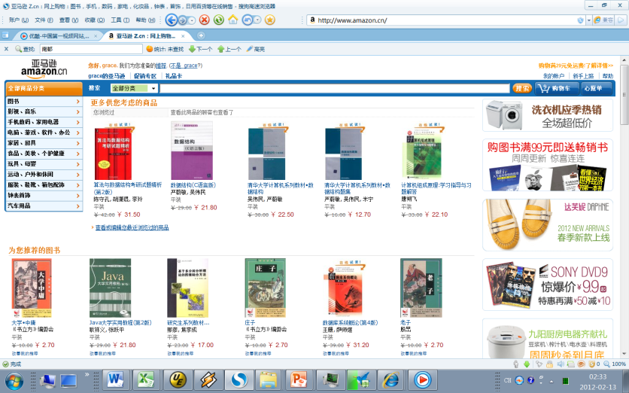
引子：数据结构带给我们什么
信息时代学科交叉离不开计算机
数据结构+算法=程序；
程序+数据 =软件
硬件+软件构成了21世纪生活方式
新四大发明IT占3个
计算机科学的重要支柱。
构成了IT人才的思维方式
插一句买教材的思维方式
Notes:
计算机 考研课程

Slide 7
数据结构
数据结构是什么？（非定义）
数据结构是人们在长期写程序的过程中总结出来的对数据组织(逻辑结构、物理结构),数据操作方面的精华
Notes:
0.5

Slide 8
数据结构
不同于程序设计语言的课程
为什么要学习数据结构？
数据结构就是教你怎样用最精简的语言，利用最少的资源（包括时间和空间）编写出最优秀最合理的程序。
换句话说数据结构存在的意义就是使程序最优化。
Notes:
0.5

Slide 9
数据结构不是教你怎样才能编程，而是教你怎样才能编好程，一种 思维方式的学习, 用机器的“语言”思维。
思
维
Notes:
0.25

Slide 10
关于数据结构学习的一点方法论

Slide 11
为什么学习，为什么学习思维?
知识+思维=> 行为
大学的学习
倒背九阴真经没用，
张三丰要张无忌忘记太极拳
学而不思则罔，
思而不学则殆
学而不思则罔，思而不学则殆

Slide 12
为什么学习，为什么学习思维?
知识+思维=> 行为
大学的学习
Max. 人生的幸福
S.t. 有限的时间
少走弯路：学习、生活
学而优则仕，
仕而优则学
学而优则仕，仕而优则学

Slide 13
关于大学的学习
培养了兴趣，思维方式……比得到知识本身更重要

Slide 14
关于知识体系

Slide 15
数据结构这门课在知识领域的位置
为了更好的理解
科学门类
01 哲学 02 经济学( 理论/应用) 03 法学 04 教育学
05 文学(中国/外语文学/新闻传播/艺术)  06 历史学
07 理学(数/理/化) 09 农学 10 医学11 军事学12 管理学
08 工学
力学，光学，仪器，材料，冶金，动力，电气，电子，信息通信，控制，建筑，土木，水利，……
0802 机械工程   0811 控制科学与工程
0812 计算机科学与技术
081201 计算机系统结构
081202 计算机软件与理论
数据结构与算法
081203 计算机应用技术
请同学们思考:对自己专业的理解
Notes:
1”
为了更好的理解知识，

Slide 16
本课程在计算机系统中的位置
数字信号、多媒体处理
软件工程
人工智能
离散结构
应用语言级机器
算法与数据结构
软件层面
程序设计基础及语言
高级语言级机器
编译原理
数据库原理、应用
汇编语言级机器
汇编语言程序设计
操作系统级机器
软件体系结构
操作系统
计算机网
络技术类
接口
技术
系统结构
嵌入式系统
传统机器级机器
设备层面
组成原理
微程序机器级机器
信号与系统、控制技术
电子线路级机器
模拟与数字逻辑电路

Slide 17
原图

Slide 18
在知识体系中越核心/硬核/底层的知识持久性越强。
90s中关村装机器的
00s做网页的
VB
C/C++
数学建模
哲学家
Notes:
不是指所有学哲学的，是指罗素那样的

Slide 19
计算机、人工智能的时代诸多行业都在受IT剥削
就好像蒸汽革命1860s英国 、电气革命(二次工业革命 1870s 欧美)之后新的科技都在剥削其他行业。
放到历史上看，两河、我国的农业，青铜，赫梯的铁

Slide 20
数据结构在软件开发中的位置
系统分析
简单理解：
数据结构
C语言
系统设计
系统实现
系统测试
维护
Notes:
0.5/11.5

Slide 21
引子：数据结构带给我们什么
信息时代学科交叉离不开计算机
数据结构+算法=程序；
程序+数据 =软件
硬件+软件构成了21世纪生活方式
计算机科学的重要支柱。
构成了IT人才的思维方式
插一句买教材的思维方式
Notes:
1.5 +1.5
计算机 考研课程

Slide 22
数据结构
数据结构是什么？（非定义）
数据结构是人们在长期写程序的过程中总结出来的对数据组织(逻辑结构、物理结构),数据操作方面的精华
Notes:
0.5

Slide 23
数据结构
不同于程序设计语言的课程
为什么要学习数据结构？
数据结构就是教你怎样用最精简的语言，利用最少的资源（包括时间和空间）编写出最优秀最合理的程序。
换句话说数据结构存在的意义就是使程序最优化。
Notes:
0.5

Slide 24
数据结构不是教你怎样才能编程，而是教你怎样才能编好程，一种 思维方式的学习, 用机器的“语言”思维。
思
维
Notes:
0.25

Slide 25
参考教材：
《数据结构与算法》 张晓莉，机械工业出版社
数据结构（C++版）吴小平 等，机械工业出版社

Slide 26
课程成绩及考试方式
自动化
平时成绩40-x% +期中x% +期末考试60%
数媒
平时成绩X% +期中Y% +期末考试Z%
由于新版的大纲在修改中，稍晚公布
12年期末考试：4个缺考+8个不过
13年春 4个；秋13个
Notes:
0.25-

Slide 27
课程安排：共32课时
绪论，线性表，栈、队列、数组，树和二叉树，图，查找，排序
特殊
线性表
4学时
数据结构
基本概念
线性表
树
图
2~4学时
4学时
6学时
6学时
排序技术
6学时
查找技术
2~4学时
Notes:
1.5

Slide 28
C语言
第1章程序设计基本概念
第2章C程序设计的初步知识
第3章顺序结构
第4章选择结构
第5章循环结构
第6章字符型数据
第7章函数
第8章地址和指针
第9章数组
数据结构/ C语言 c.f 数学/物理
第10章字符串
第11章对函数的进一步讨论
第12章C语言中用户标识符的作用域和存储类
第13章编译预处理和动态存储分配
第14章结构体、共用体和用户定义类型
第15章位运算
第16章文件

Slide 29
第一章 绪论 ---算法与数据结构
什么是数据结构,数据结构研究什么
数据结构基本概念
数据的逻辑结构
数据的存储结构/物理结构
什么是算法
算法基本概念求解问题的策略/步骤集
算法评估（复杂度分析）*
Notes:
1.5

Slide 30
第一章 绪论 1.1 数据结构与算法的内容与背景
算法：计算机领域先有算法后有数据结构
计算机能够处理哪些问题？
数值计算：矩阵运算
非数值计算：如图像处理，控制、管理
如何让计算机处理问题？
从具体问题抽象出数学模型，
数学建模 是要找出操作对象(数据对象)，以及对象之间的关系，用数学语言描述
设计求解算法，编程。
Notes:
1.5

Slide 31
我研究中的一个数学建模
流选择加密控制问题：
视频会议中有n个数据流(数据量i 的带宽为w_{i})
一个加密资源容量M ，选取加密的数据流，使∑w_{i}不超过加密资源的容量，而系统安全最优
0-1背包问题：
n个物品和一个容量M的背包，物品i 的重量为w_{i}，价值为v_{i}，选取装入背包的物品，∑w_{i}不超过背包的容量，使得装入的物品价值最高max∑v_{i} 。
数学模型：
给出权重定义：物品i 的重要程度权值为v_{i}，
选取数据流
使总权值最优
Max. ∑v_{i}
S.t. ∑w_{i}<=M
Notes:
0-1背包问题：给出n个物品和一个背包，该背包的容量M，从n 个每件物品i 的重量为w_{i}，价值为v_{i}，选取装入背包的物品，
∑w_{i}不超过背包的容量，使得装入的物品价值最高max ∑v_{i} 。

Slide 32
背包问题举例
占用的加密设备能力
求解问题的方法
这里忽略不讲了
物品 | 水 | 金块 | 银块 | 帐篷 | 背包容积3
重量/占用资源 | 1 | 3 | 1 | 1 | -
权值/价值 | 4 | 11 | 3 | 3 | -
价值密度 | 4 | 3.7 | 3 | 3 | ∑Vi*Xi
X最优 | 0 | 1 | 0 | 0 | 11
X近似 | 1 | 0 | 1 | 1 | 10
安全权值v
上述问题规模n=4种物品的背包问题，的解的空间2⁴，背包问题复杂度O(2^{n})，为NP难问题。
在资源有限的情况下，最有效的利用加密能力，建立最优化模型
Notes:
考虑删除
来自测试中的一个例子

Slide 33
不同的算法输入
求解问题的方法
这里忽略不讲了
物品 |  | 水 | 金块 | 银块 | 帐篷 | 背包容积3
重量/占用资源 |  | 1 | 3 | 1 | 1 | -
权值/价值 |  | 4 | 11/13 | 3 | 3 | -
价值密度 |  | 4 | 3.7 | 3 | 3 | ∑Vi*Xi
X最优 |  | 0 | 1 | 0 | 0 | 11
X近似 |  | 1 | 0 | 1 | 1 | 10
钻石
1
5
5
X最优 | 1 | 1 | 0 | 1 | 0 | 12
X近似 | 1 | 1 | 0 | 1 | 0 | 12
Notes:
考虑删除图

Slide 34
1.1 数据结构内容与背景
数据结构的起源（晚于算法）
1968年Knuth教授开创了数据结构的最初体系，著作《计算机程序设计艺术》
发展：1970年代 数据结构进入大学课堂
1971年Niklaus Wirth提出结构化程序设计，并给出了一个著名标书：
算法 + 数据结构 = 程序
Algorithm + Data Structures = Programs
算法: 处理问题的策略
数据结构: 数据元素 及相互关系(逻辑+存储)
程序: 为计算机处理问题编制一组指令集
不再轻视数据结构
Notes:
1.5/17

Slide 35
1.2 数据结构的基本术语(了解)
1.2.1 数据： 计算机处理的符号总称，客观事物的符号表示，包括:数值数据+非数值数据(图像,语音……)
1.2.2 数据元素：数据中相对独立的基本单位，可由若干数据项构成 如:体检数据={身高、体重……}
1.2.3 数据对象： 性质相同的数据元素的集合 如:视力情况集合{正常,色弱,…}, 字母集{’A’,’B’,…}
1.2.4 数据结构： 数据D及相互关系S，是计算机组织(逻辑结构) 、存储(物理结构)数据的方式
形式定义： Data_Structure = (D,S)
Notes:
1.5

Slide 36
1.2.5数据逻辑结构：元素间逻辑关系 *
四类逻辑关系
如:基本颜色的集合除同属于一个集合，无序关系
集合
如:学籍管理系统，学号的顺序关系
线性
棋盘状态的推演问题，一对多的层次关系，每一步多种发展
树
图
地图染色问题，多对多，区域和多个区域相关

Slide 37
数据元素 逻辑关系
举例
1、学籍管理
2、人机对弈
3、地图着色问题

Slide 38
例1 学籍管理问题—线性结构
学号
姓名
性别
出生日期
政治面貌
0001
王 军
男
1983/09/02
团员
0002
李 明
男
1982/12/25
党员
0003
汤晓影
女
1984/03/26
团员
…
…
…
…
…
Notes:
1-

Slide 39
例2.下棋中的状态变化—树结构
课件.lnk 本门课程的重点！这里不展开
……..
……..
……
……
…...
……
Notes:
1-

Slide 40
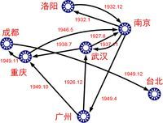
例3 地图着色问题—图结构
地图染色问题
地图上相邻的国家使用不同的颜色标注，则最少使用多少种颜色？
Notes:
0.5

Slide 41
1.2.6 数据物理结构：存储结构
数据结构(元素,逻辑关系)在计算机中的存储表示
关系的表示：
①顺序存储：数据元素按其逻辑顺序依次存放在存储器的一段连续存储单元中
特点：元素存储的物理位置顺序 与逻辑顺序一致
课件.lnk 顺序表插入需要
移动元素
100 | ‘h'
101 | ’e'
102 | ‘l'
103 | ’l'
104 | ‘o'
105 | ’!'
Notes:
1.5

Slide 42
链式存储：数据元素在计算机的一段存储空间内随意存放在任意位置上。为记录数据元素之间的逻辑关系，链式存储结构的每一个结点除了需要用一个数据域来存放数据元素自身的值以外，还必须至少定义一个地址域（指针域，简称指针）来存放数据元素之间的逻辑关系。
特点：借指针 表示逻辑关系
（指针实现）
课件.lnk 链表插入无序大量移动
100 | ‘l’ | 10E
102 | ‘!’ | NULL
104
106 | ‘h’ | 10C
108 | ‘l’ | 100
10A
10C | ‘e’ | 108
10E | ‘o’ | 102
head
a1
a2
a3
……

Slide 43
索引存储结构：即在存储器的一段空间内存储数据元素信息的同时，还为存储的元素建立了索引表。索引项的一般形式是：（关键字，地址指针） ，索引项顺序存储，其余数据链式存
学号(关键字)
学号
姓名
性别
年龄
民族
班级
专业
索引地址
23
23
王力
男
20
汉
501
计算机
24
24
周彬
女
19
汉
501
计算机
30
30
赵川
男
20
汉
501
计算机
37
37
吴宇
男
21
汉
502
计算机
Notes:
33+5

Slide 44
散列存储结构：(?)即根据选择的散列（哈希）函数，将数据元素散列到存储器的相应位置上。
数据存储地址是用“散列函数”作用到数据值(Key)上，计算出存储地址。

Slide 45
存储结构和逻辑结构的关系
关系
每一种逻辑结构都可以使用这多种存储结构来实现(顺序、链式、索引、散列)，
关键：针对不同的应用选择存储结构，这会使得数据结构所对应的操作（方法、算法）具有不同的算法效率。
例如数据排序

Slide 46
1.2.7 数据类型&抽象数据类型
数据类型：值集(一类数据结构)及其上的一组操作(算法：插入、删除、查找等）
抽象数据类型(Abstract Data Type 简称ADT) 是一个数学模型及定义其上的一组操作
仅取决于其逻辑特性，与其在计算机内的实现无关
与实现无关 使其利于复用
面向对象

Slide 47
抽象数据类型(略)
为什么要使用ADT?
数据结构不针对任何一种具体的程序设计语言，因此，数据结构中使用ADT来描述一个数据结构以及定义在该结构上的操作。
->层层具体
ADT
逻辑结构
& 操作集合
数据结构
存储结构
算法设计
C++类
成员变量
成员函数
使用视图
利于复用
设计视图
实现视图

Slide 48
线性表数据类型定义：
主要操作： 插入、删除、查找、创建……
抽象数据类型线性表 List {
数据对象：D={a_{i}|a_{i}∈ElemSet,i=1,2,3,…,n,n≥0}
数据关系：R={<a_{i-1},a_{i},>|a_{i-1},a_{i}∈D,i=2,3,4,…,n}
基本操作：
ListInit(&L); //初始化
ListEmpty(L); //判空
ListLength(L); //求表长
GetElem(L,i); //读取第i个元素
ReplaceElem(L,i,e); //用e替换第i个元素
LocateElem(L,e); //定位e在表中的位置
ListInsert(&L,i,e); //在第i个元素之前插入e
ListInsertAfter(&L,i,e); //在第i个元素之后插入e
ListDelete(&L,i,&e); //删除第i个元素
………………
} List 课件.lnk
学号
姓名
性别
年龄
民族
班级
专业
23
王力
男
20
汉
501
计算机
24
周彬
女
19
汉
501
计算机
25
赵川
男
20
汉
501
计算机
26
吴宇
男
21
汉
502
计算机

Slide 49
抽象数据类型ADT (略)
注意
ADT的设计不涉及实现细节
C++中的模板类体现了ADT的思想
这块内容不展开(非重点)，属于程序设计语言课程的范畴，用到时自学足矣

Slide 50
1.3 算 法
程序＝算法＋数据结构
算法：算法是对特定问题求解步骤的一种描述，是求解特定问题的一些指令的集合，遵循着它就可以完成一项特定的任务，
算法的特性：(*)
① 有穷性：有限步骤、有限时间内完成
② 确定性：无二义性，相同输入有相同输出
③ 可行性：可实现的
④ 输入：0或多个
⑤ 输出：1或多个

Slide 51



算法的设计要求：
①、正确性
②、可读性：
③、健壮性：
④、时间效率与低存储量——算法分析
^{严谨是工科的生命}
在非法操作下，也能进行适当地处理、反应

Slide 52
1.4 算法分析*
如何度量一个算法的效率？
算法效率算法编制的程序在计算机上运行所消耗的时间(时间复杂度)以及所需辅助空间大小(空间复杂度)来度量。
算法效率决定于算法策略，受到问题规模影响
一般采用上述两种方法对算法进行事先估算来进行评价，并可进行事后统计测试。

Slide 53
算法分析
时间复杂度
频度：每条语句执行的次数
时间耗费：所有语句执行时间的总和
二者正相关

Slide 54
时间复杂度
时间复杂度T(n) （重点）
本质：所有语句频度之和，为问题的规模 n 的函数
记作: 时间复杂度T(n) = O(f(n)) n->无穷大
表示: 随着问题规模 n 的增大，算法执行时间的增长率和 f(n) 的增长率同阶。
例如：
T(n) = n²+3n+1，limT(n)/n² = lim(n²+3n+1)/n²=1
说明T(n)和n²是同价的，记作O(n²).
搜索中 f(n) = n，下例&慢排序中 f(n) = n²

Slide 55
时间复杂度 ---- 随堂练习
1）x = x + 1; 语句频度：1 复杂度: O(1)
2） for (i = 1; i <= 2n; i ++) //循环2n次
x = x + 1; 语句频度：2n，复杂度: O(n)
3） for (i = 1; i <= n; i ++) //外层循环n次
for (j = 1; j <= i; j++) 语句频度:∑i=n*(n+1)/2
x = x + 1;
4 ）收随堂练习的复杂度和点名的复杂度，学生人数 n
Notes:
3)等差数列的和

Slide 56
时间复杂度示例
和问题规模无关
1）x = x + 1; 语句频度：1 复杂度: O(1)
2） for (i = 1; i <= 2n; i ++) //循环2n次
x = x + 1; 语句频度：2n，复杂度: O(n)
3） for (i = 1; i <= n; i ++) //外层循环n次
for (j = 1; j <= i; j++) 语句频度:∑i=n*(n+1)/2
x = x + 1; 复杂度: O(n²)
4 ）收随堂练习的复杂度和点名的复杂度，学生人数 n
前者O(1)或O(1+e) ，后者 O(n)
Notes:
3)等差数列的和

Slide 57
时间复杂度的等级
O（1）：常数阶。基本操作执行次数为常数
O（log n）： 对数阶
O（n）： 线性阶
O（n×log n)： 线性对数阶
O(n²)： 平方阶
O(n^{k}）： K次方阶
O（a^{n} ）： 指数阶

Slide 58
一般地：
时间复杂度只考虑增长率，无需精确
故只需求出其关于n的最高次项，略去 低次项与系数

Slide 59
算法分析
空间复杂度
算法在执行过程中，需要的辅助空间的数量。辅助空间是指除了算法本身和输入和输出以外临时开辟的空间。也是问题规模n的函数，计算方法与时间复杂度类似。
void exchange(int *p,int *q)
{
int s;
s=*p;
*p=*q;
*q=s;
}
仅使用1个多余空间(忽略函数调用的参数消耗)，空间复杂度O(1)

Slide 60
第一章 绪论 总结
什么是数据结构,数据结构研究什么
数据结构基本概念：数据+数据的关系
逻辑结构：线性、树、图……
存储结构：顺序、链式、索引、散列
什么是算法
算法的基本概念
算法评估（复杂度分析）：时间、空间
Notes:
1.5

Slide 61
本章总结
绪 论
数据结构
算 法
基本概念
逻辑结构
存储结构
基本概念
算法分析
关 系
⑴数据
⑵数据元素
⑶数据对象
⑷ADT
⑴逻辑结构
⑵数据结构
的分类
⑴存储结构
⑵常用存储
方法
⑴算法
⑵算法特性
⑶评价算法
⑷描述算法
⑴问题规模
⑵基本语句
⑶时间复杂度
⑷大O记号

Slide 62
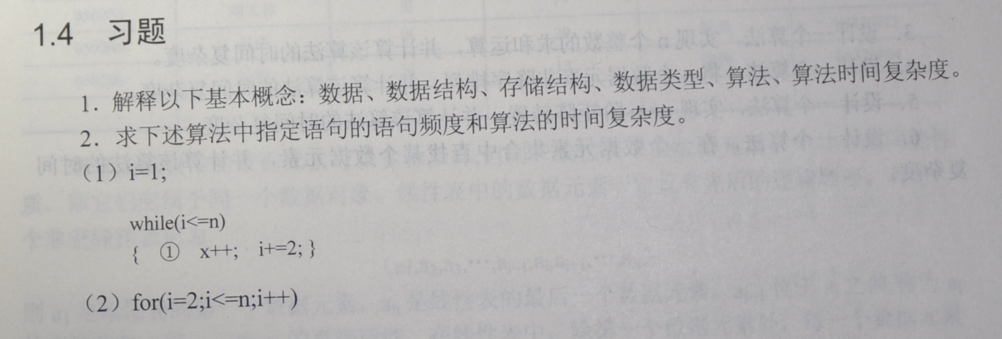
本周作业(作业量以上课说的为准)
课后习题 1，2 (考试必考内容) 不用抄题
由于教材你们不一定已拿到，班长/学委/课代表谁手机清晰来照一下相
作业量以上课说的为准,发下的ppt里面多的不做

Slide 63
